Slide 1
Curso de extensão 2017
Sequência Didática
Prof. Dr. Ricardo Francisco Pereira
ricardoastronomo@gmail.com
www.recursosdefisica.com.br

Slide 2
Contexto
Em uma sala de aula, independente do nível de ensino , nem todos os alunos aprendem da mesma forma. Com isso, acreditamos que, com um planejamento e um conjunto de atividades estruturadas, como o que se propõe na aplicação da uma sequência didática, seja possível alcançar uma melhor aprendizagem dos alunos. Mesmo que não haja total entendimento ou se não apreenderem no momento, criam-se possibilidades para que essa aprendizagem possa ocorrer no futuro, construindo assim seus saberes docentes.

Slide 3
O que é uma sequência didática (SD)?
Para Zabala (1998), uma sequência didática ou sequência de ensino é uma proposta metodológica determinada por uma série de atividades ordenadas e articuladas de uma unidade didática. Segundo o autor, um dos elementos que a identifica é o tipo de atividades que se propõe para exercer e, sobretudo, a maneira como são inter-relacionadas (RESQUETI, 2013).
Da mesma forma Kobashigawa et al. (2008), define sequência didática como um conjunto de atividades, estratégias e intervenções planejadas etapa por etapa pelo docente para que o entendimento do conteúdo ou tema proposto seja alcançado pelos discentes.

Slide 4
Plano de aula x Sequência Didática - Comparação
Plano de aula indica ações para 1 aula.
Sequência Didática estrutura ações para várias aulas.

Slide 5
Podemos dizer que, uma sequência didática pode ser entendida como um recurso metodológico para o ensino, pois possui uma série de atividades devidamente planejadas e inter-relacionadas entre si, sustentada por uma teoria de aprendizagem que permite ao educando a construção dos saberes necessários para uma aprendizagem efetiva. Dessa forma uma sequência didática deve ser organizada de acordo com os objetivos que o professor quer alcançar para a aprendizagem de seus alunos, elas envolvem diversas atividades, de aprendizagem e de avaliação.

Slide 6
Porque usar SD ao ensinar Física?
Ensinar os alunos a dominar um conteúdo conceitual de forma gradual, passo a passo planejando as etapas do trabalho com os alunos;
Explorar diversos recursos como: Textos, artigo de opinião, jogos, filme, recorte de revistas e jornais, tabelas, gráficos, seminários, visitas monitoradas, práticas de laboratórios simples e adequadas para serem realizadas em sala de aula com material de fácil manuseio.

Slide 7
Pressupostos do uso da SD
Almeja-se que, com a elaboração da sequência didática, um paradigma ultrapassado seja quebrado: que é quando um professor somente reproduz um conhecimento aos escolares.
Um bom planejamento supõe uma deﬁnição clara de objetivos a serem almejados e alcançados. O desenvolvimento da sequência didática é abarcado por inúmeras etapas, considerando a discussão coletiva, motivação, etc.

Slide 8
De acordo com Zabala (1998), uma sequência didática deve contemplar atividades:
Que permitam determinar os conhecimentos prévios dos estudantes em relação aos conteúdos de aprendizagem.
Cujos conteúdos são significativos e funcionais para os alunos.
Que representem um desafio alcançável para os estudantes, que os faça avançar com a ajuda necessária.
Que provoquem conflito cognitivo, de forma a estabelecer relações entre os novos conteúdos e os conhecimentos intuitivos dos estudantes.

Slide 9
Que promovam uma atitude favorável do aluno, de modo que fiquem motivados para o estudo dos conteúdos propostos.
Que estimulem a autoestima do estudante, para que ele sinta que em certo grau aprendeu e que seu esforço valeu a pena.
Que ajudem o aluno a adquirir habilidades como o aprender a aprender e que lhe permitam tornar-se autônomo.

Slide 10
Objetivos de uma sequência didática
Conduzir a uma reﬂexão acerca do ensino proposto na sequência didática.
Almejar que estes conhecimentos adquiridos sejam levados à vida dos estudantes e não somente no momento da aula ou da avaliação.

Slide 11
Algumas dicas para a elaboração de uma SD
A SD vem como uma sugestão da ação pedagógica. A todo momento, o docente pode intervir para a melhoria no processo ensino e aprendizagem.
Compreender que qualquer assunto abordado apresenta diﬁculdades;
Se possível, pesquisar antes da elaboração da SD as concepções prévias dos escolares acerca do tema;
A problematização deve ser um espaço para a conversação entre os alunos e o professor;
Variadas atividades realizadas em sala de aula potencializam o desenvolvimento e aprendizado;

Slide 12
Oportunizar situações para que o professor assuma uma postura reﬂexiva e se torne sujeito do processo de ensino e aprendizagem;
Quando o aluno questiona, signiﬁca que está apreendendo o tema;
Valer-se de diversas metodologias e recursos de ensino são maneiras de atender as diferenças individuais dos escolares;
Reconhecer que nem todos aprendem no mesmo tempo, mas criam-se oportunidades para que ocorra futuramente;
Cuidado para não contemplar apenas um ponto de vista;
A avaliação não deve ser na última aula, uma vez que avaliar é tentar identiﬁcar do que os alunos se apropriaram.

Slide 13
O professor deve deixar de simplesmente transmitir conhecimento para assumir o papel de criador de situações estimulantes, e as sequências didáticas contribuem para isso.

Slide 14
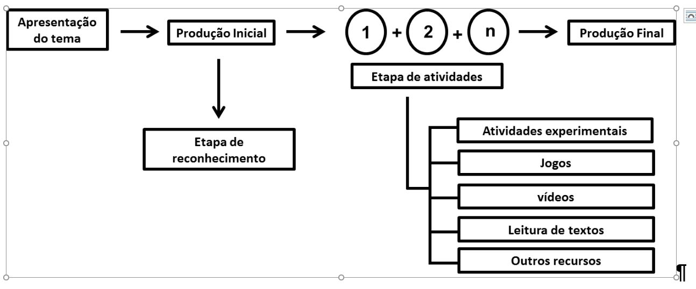
Etapas básicas de uma sequência didática

Slide 15
TEMA CENTRAL, CONCEITO OU PROBLEMATIZAÇÃO
Desafio do professor: organizar e dirigir a situação-problema.
Parte de uma situação de aprendizagem significativa p/ o aluno, problematizadora e contextualizada.
Organizar as atividades
Prever o número de aulas
Escolher os recursos necessários: Vídeos? Imagens? Experimentos? Visitas? Textos? Seminários? Entrevistas?
Prever os demais conceitos e teorias envolvidos.
Definir as estratégias

Slide 16
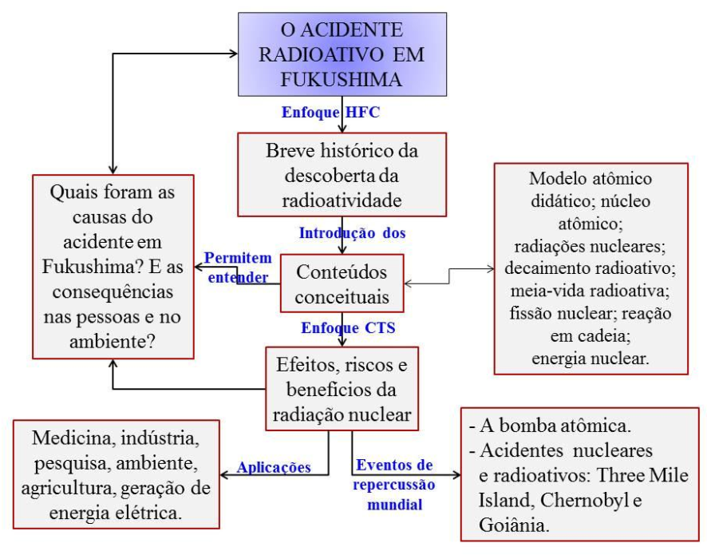
Exemplo: Resquetti (2013)
Sequência Didática para o ensino de Radioatividade no nível Médio

Slide 17
A proposta é a de produzir Sequências didáticas partindo de uma situação problematizadoras.

Slide 18
Uma educação problematizadora
Não se resume em meras ilustrações ou generalizações do cotidiano, mas compreende a forma como o professor explora a situação.
Busca promover um ensino contextualizado, construído a partir de situações de aprendizagem bem definidas.
Busca estabelecer relações de diálogo professor-aluno, aluno-professor, aluno-aluno.
Possibilita ao professor não só identificar as concepções intuitivas dos educandos, mas também estabelecer um diálogo com a efetiva participação de todos.

Slide 19
O papel do professor
Sua atitude em sala de aula deve proporcionar a autonomia do aluno, a cooperação entre os grupos, a interação professor-aluno e o debate.
A interação professor-aluno será produtiva desde que o educando não tenha receio em perguntar, formular hipóteses ou expor suas ideias.
Durante as discussões em sala de aula, as contribuições dos grupos e as conclusões obtidas permitem ao professor introduzir os conceitos, as leis, os modelos e os princípios físicos envolvidos. Daí a importância de se organizar as atividades da sequência didática.

Slide 20
Avaliação
É imprescindível não só para o professor, como também para o aluno.
Para o professor: a avaliação deve ser usada como um instrumento de aprendizagem, de forma que contribua para o aluno avançar na construção de novos saberes.
Para o aluno: a avaliação é importante porque ele precisa refletir sobre os conteúdos abordados e perceber se realmente aprendeu, mas principalmente, sentir que seu esforço valeu a pena.

Slide 21
Síntese de uma Sequência Didática mais elaborada

Slide 22
Orientações aos professores
Apresentação;
Justificativa;
Objetivo Geral e específicos;
Público alvo;
Metodologia;
Papel do professor;
Avaliação;
Encaminhamento das atividades.

Slide 23
Esquema de organização da Sequência Didática
ATIVIDADES | TEMAS | Nº DE AULAS
Atividade 1
Atividade 2

Slide 24
Atividade
(cada proposta)
Papel do professor;
O que se espera;
Material didático-pedagógico;
Encaminhamento da atividade.

Slide 25
Referências
KOBASHIGAWA, A.H.; ATHAYDE, B.A.C.; MATOS, K.F. de OLIVEIRA; CAMELO, M.H.; FALCONI, S. Estação ciência: formação de educadores para o ensino de ciências nas séries iniciais do ensino fundamental. In: IV Seminário Nacional ABC na Educação Científica. São Paulo, 2008. p. 212-217. Disponível em: . Acesso em: 05 de out. de 2013.
RESQUETTI, S. O. Uma sequência didática para o ensino da radioatividade no nível médio, com enfoque na história e filosofia da ciência e no movimento cts, 2013. Tese (Doutorado) – Programa de Pós-Graduação em Educação para a Ciência e a Matemática, Universidade Estadual de Maringá, Maringá, 2013.
RICARDO, E. C. Problematização e contextualização no ensino de física. In: CARVALHO, A. M. P., et al.. Ensino de física: coleção ideias em ação. São Paulo: Centage Learning, p. 29-51, 2010.
ZABALA, A. A prática educativa: como ensinar. Porto Alegre: Editora Artes Médicas Sul Ltda., 1998.

